Slide 1
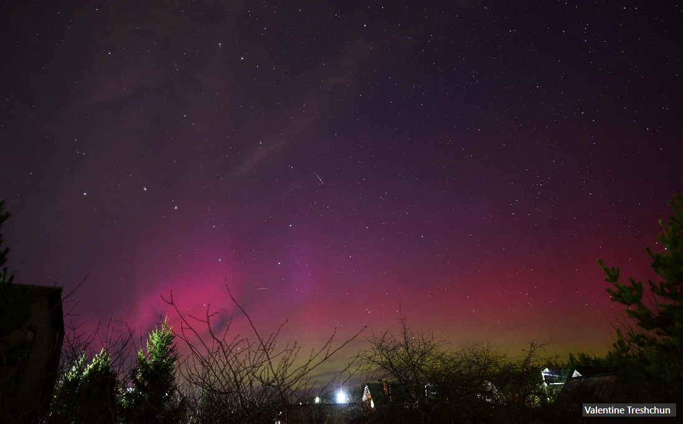
Міністерство освіти і науки України Департамент науки і освіти Харківської облдержадміністрації Харківське територіальне відділення МАН України
ПІВНІЧНЕ СЯЙВО В УКРАЇНІ
Виконав: Сова Кирило Андрійович, учень 8-А класу Барвiнкiвського лiцею № 1 Барвiнкiвськоï міської територiальноï громади Iзюмського району Харкiвськоï областi
Науковий керівник: Рибенцева Альона Геннадіївна, вчителька фізики та астрономії, спеціаліст вищої категорії Барвiнкiвського ліцею №1 Барвінківської міської територіальної громади Ізюмського району Харківської області

Slide 2
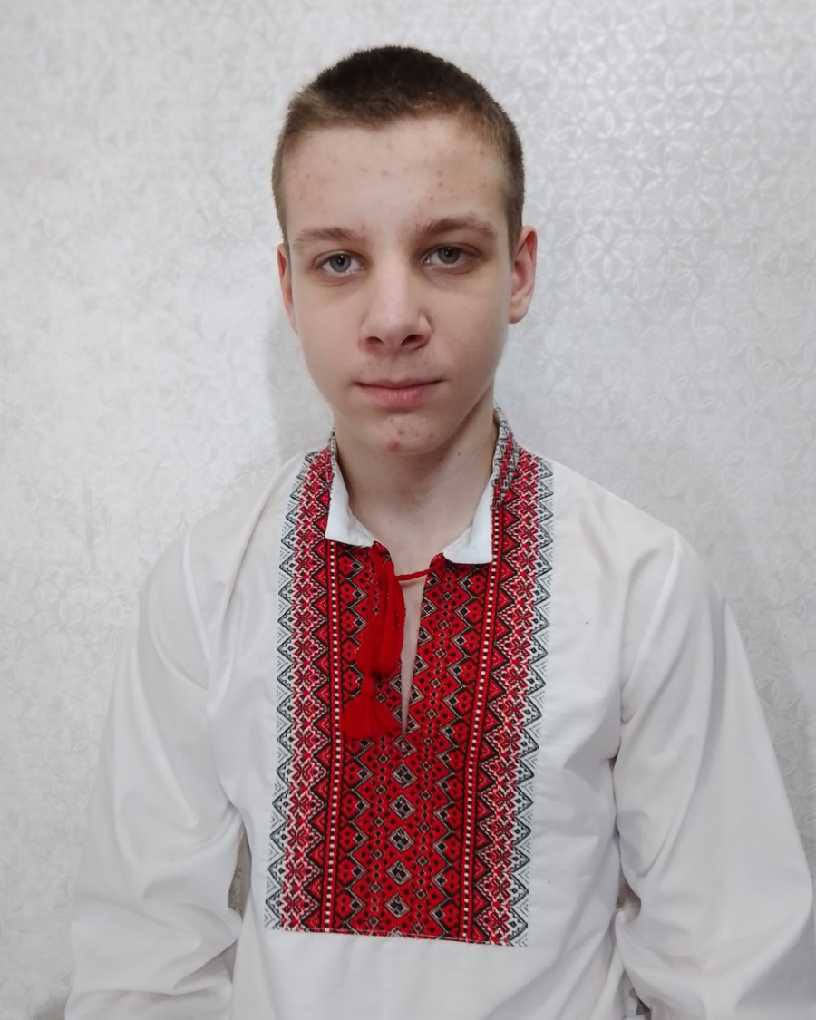
Актуальність роботи полягає в тому, щоб дізнатися, що собою представляє північне сяйво в Україні, можливі причини його виникнення, червоний колір та частота появи.
Сова Кирило Андрійович

Slide 3
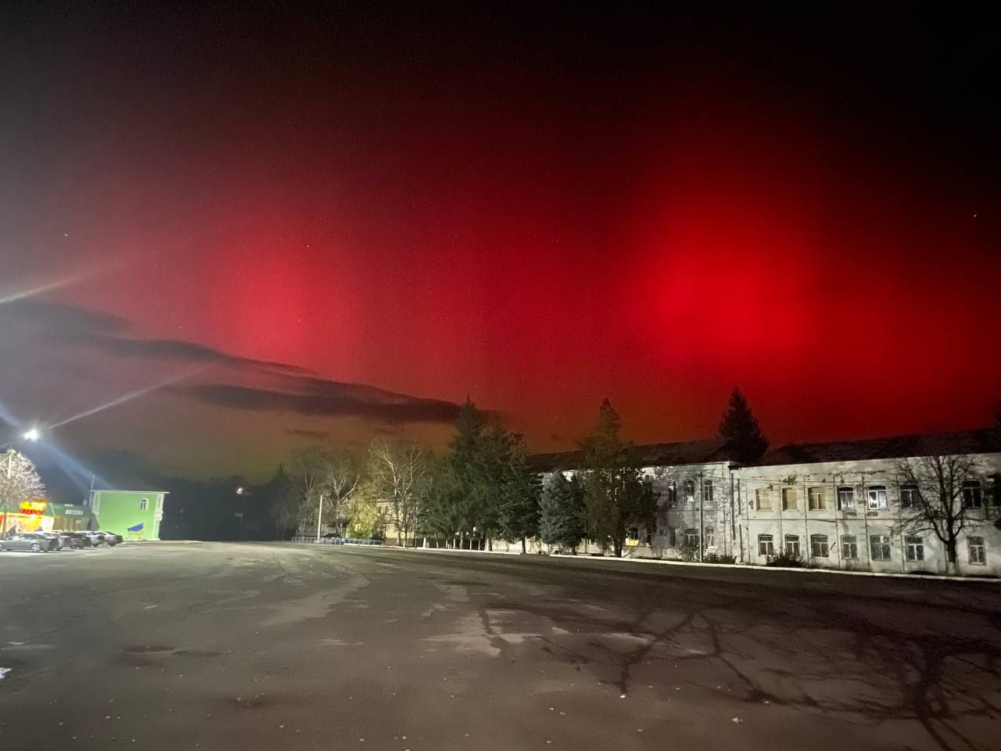
Мета роботи: дізнатися про можливі причини появи північного сяйва над територією України та про його наслідки для населення.
Об’єкт дослідження: північне сяйво.
Предмет дослідження: причини виникнення, колір та частота появи північного сяйва в Україні.

Slide 4
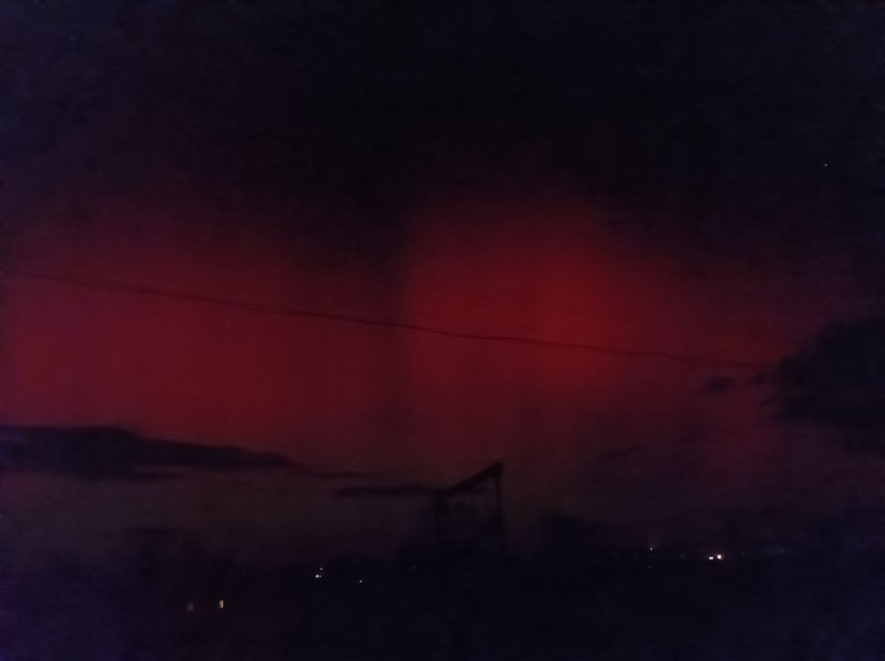
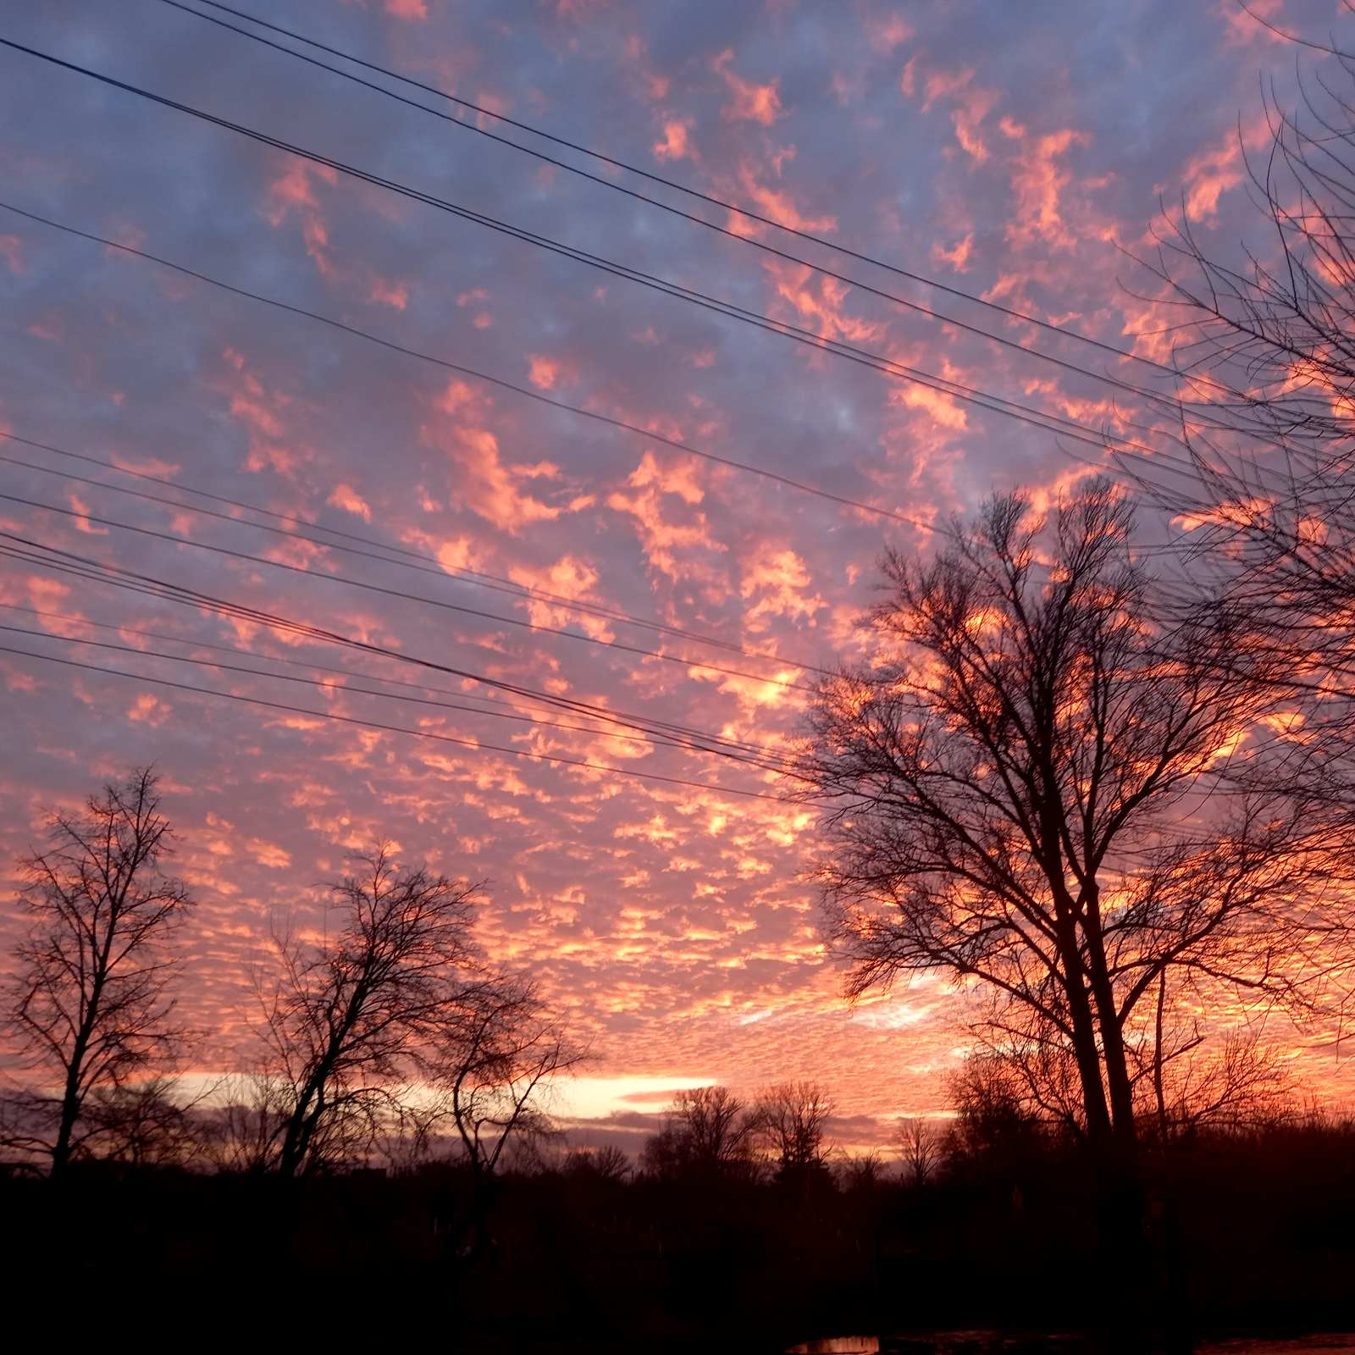
Завдання роботи:
- теоретичний аналіз літератури та джерел з даної проблеми;
- ознайомитися з причинами появи північного сяйва над територією України;
- дізнатися про наслідки для населення;
- розрахувати частоту появу даного оптичного явища та розібратися з його кольором.
Особистий внесок полягає у тому, що автор пояснив причину появи та його наслідки для населення України, на власні очі спостерігав та досліджував дане явище в м. Барвінкове протягом листопада 2023 року-лютого 2024 року, документував результати власних спостережень на світлинах.

Slide 5
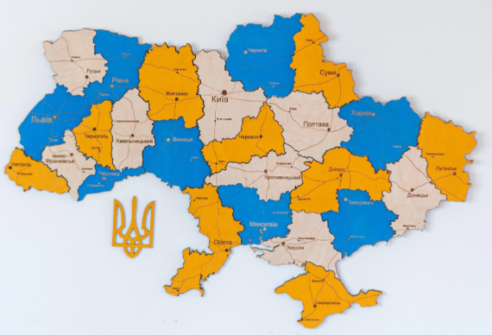
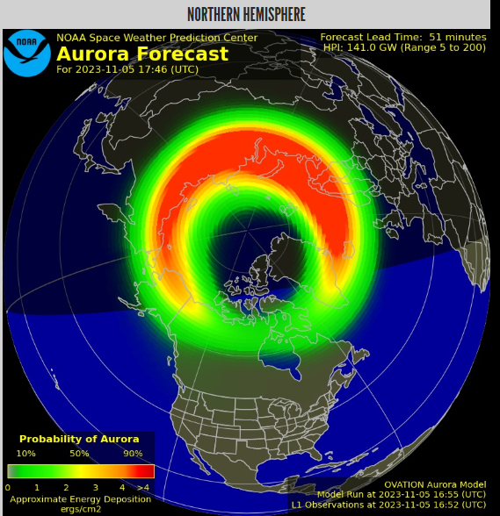
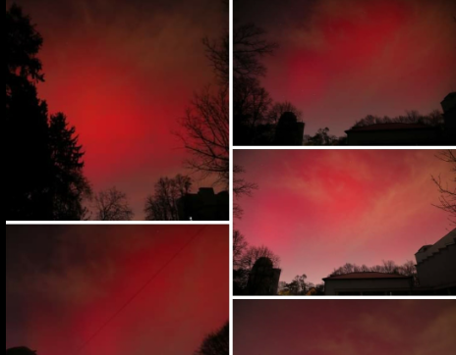
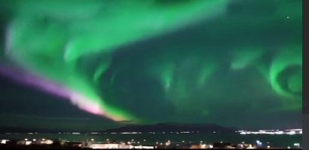
Полярне сяйво над Київом (05.11.2023)
Час явища 10 хвилин
Полярне сяйво на Півночі

Slide 6
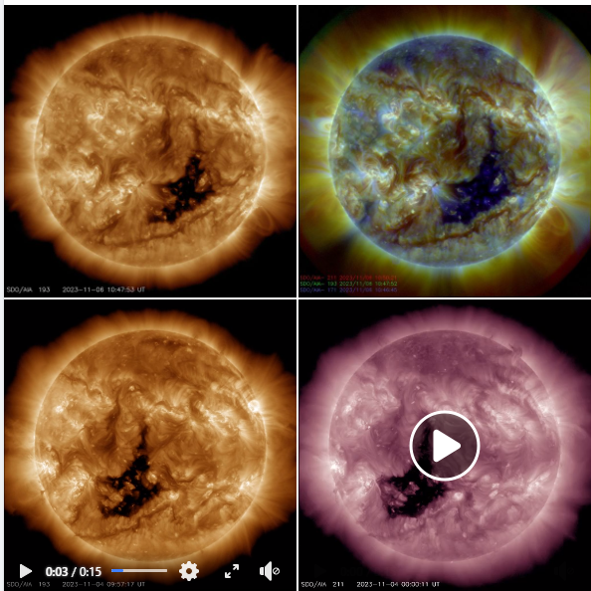
Знімки із космічного апарату SDO, які отримані в ультрафілолетовому діапазоні. Корональна діра (темна пляма на знімках) – це область у короні Сонця, у якій знижена температура та концентрація плазми. Там розташовані відкриті силові лінії магнітного поля. Корональні викиди маси можуть також відбуватися під час сонячних спалахів, викидаючи в космос гігантську хмару частинок сонячного вітру. Так, останнім часом на Сонці траплялися такі спалахи.
Чому на Сонці утворюються корональні діри? Як правило, лінії магнітного поля в екваторіальній ділянці Сонця замкнуті, і тим самим запобігають вільному витоку плазми в міжпланетний простір. Однак можлива ситуація, коли в результаті різних взаємодій між різними пучками магнітних ліній відбувається їхнє розмикання. У цьому випадку плазма перестає утримуватися в навколосонячних областях і прямує геть від Сонця. У цій галузі знижується її щільність і температура — утворюється корональна діра. «Звільнена» плазма стає частиною сонячного вітру.

Slide 7
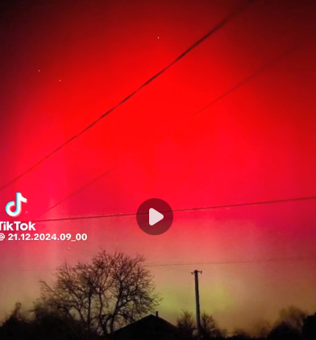
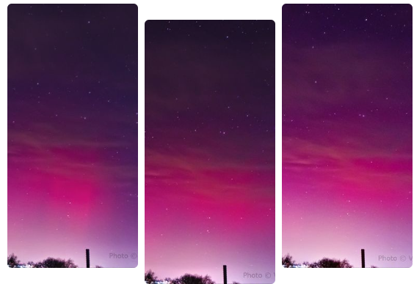
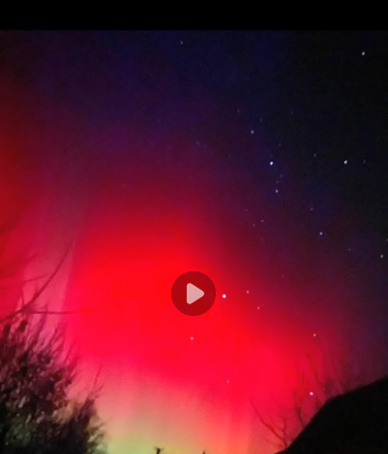
Полярне сяйво над м. Харків, Україна. 5.11.2023
Три фото зроблені за ~ 3 хвилини. На фото видно, швидкість зміни форми, масштабу і яскравості полярного сяйва в небі.
Вінниця 05.11.2023
Суми 05.11.2023

Slide 8
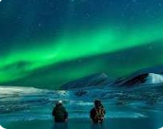
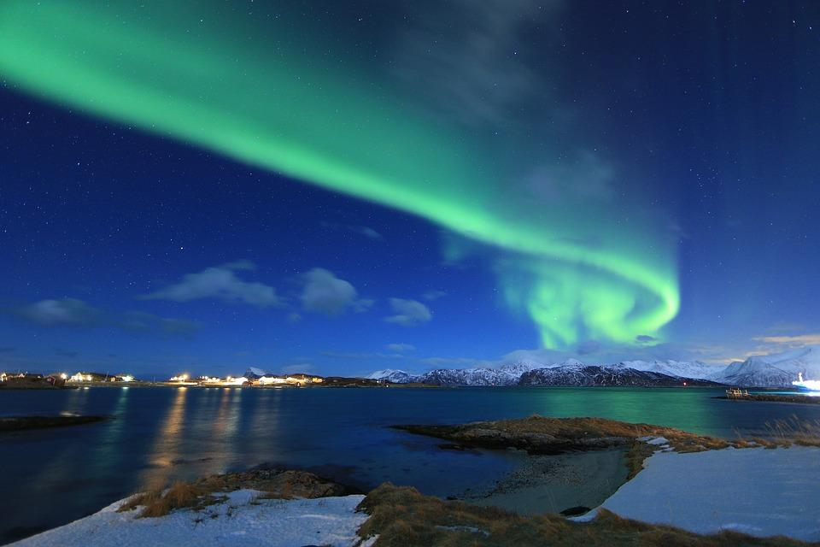
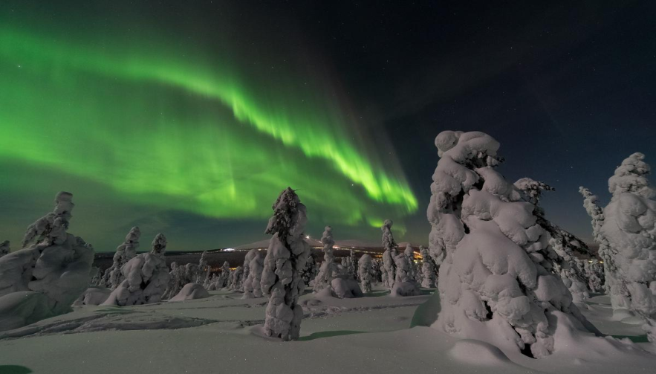
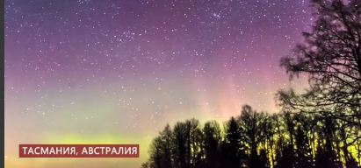
Норвегія
Aurora Borealis, північне або полярне сяйво – унікальне природне явище, яке кожен повинен побачити хоча б раз у житті. Сезоном сяйв вважається період з осіннього по весняне рівнодення, тобто з вересня по березень. Але ймовірність все-таки вище взимку – приблизно з листопада по лютий.
Фінляндія

Slide 9
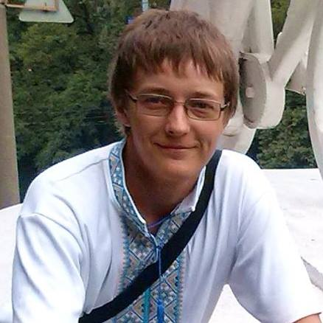
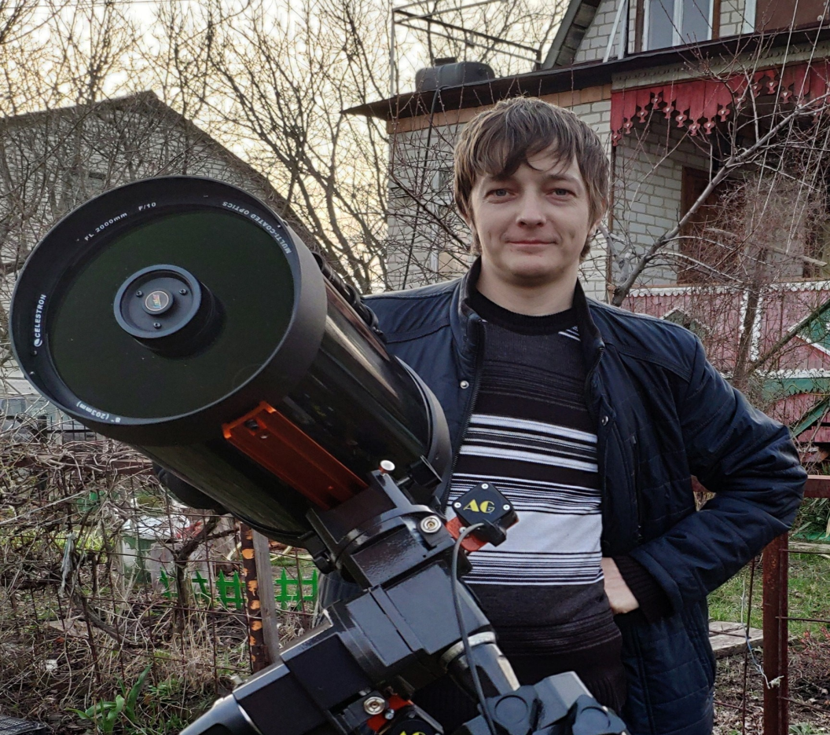
Кажанов Володимир Володимирович, астроном.
Працював до повномасштабного вторгнення в Харківському планетарії, який зараз зачинений через війну.
Дав інтерв'ю і дозвіл на використання власних світлин до презентації.

Slide 10
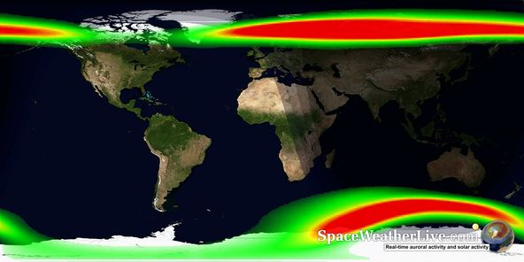
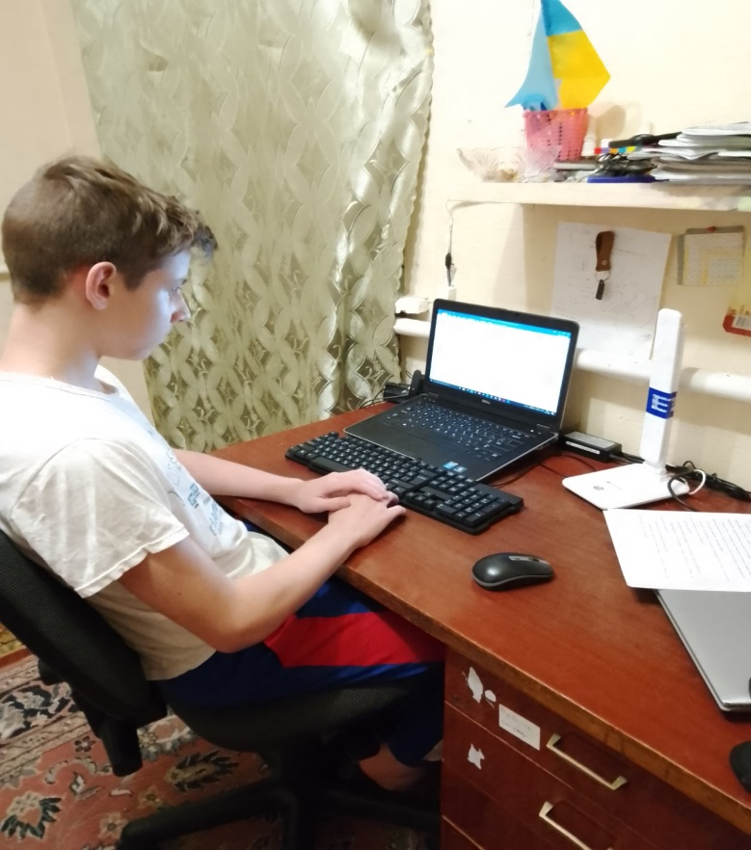
Полярне сяйво над Україною, не несе ніякої загрози для її жителів!!! Не йде мова про кінець світу, вимирання масові, зміну клімату і так далі. ..
Чому ми над Україною бачили, і багатьма країнами північної півкулі «з протилежної від Америки» частини, то магнітний полюс Землі в наш бік змістився відносно географічного, за останні десятиліття. Це зміщення не впливає на здоров'я людей, це зміщення (магнітного полюсу) не є послабленням поля. Це було завжди і раніше, як показують вивчення намагнічених порід геологами. Давно відомо, що магнітне поле Землі навіть було на екваторі, це не біда для всієї Землі. Це часткова проблема, наприклад, для мігруючих птахів, чи інших мігруючих тварин, з порами року. (Частинка інтерв'ю з Кажановим Володимиром Володимировичем)

Slide 11
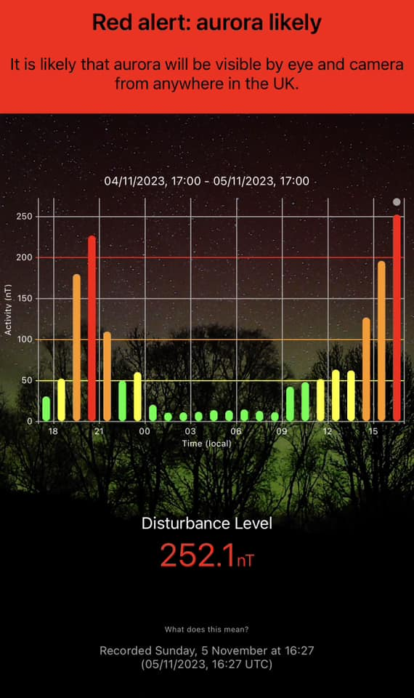
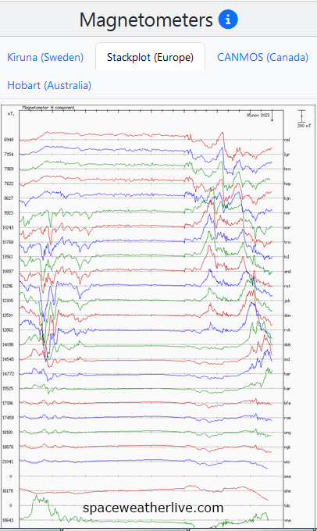

Slide 12
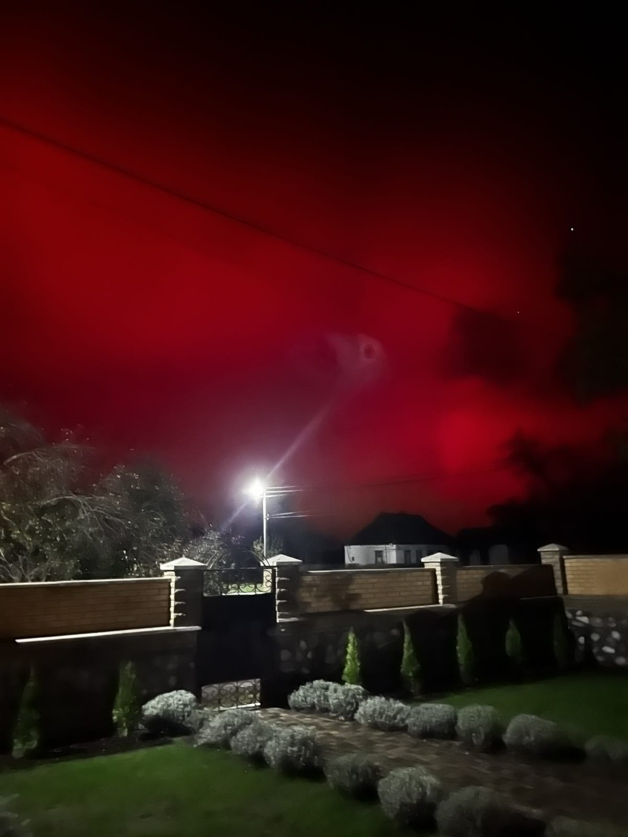
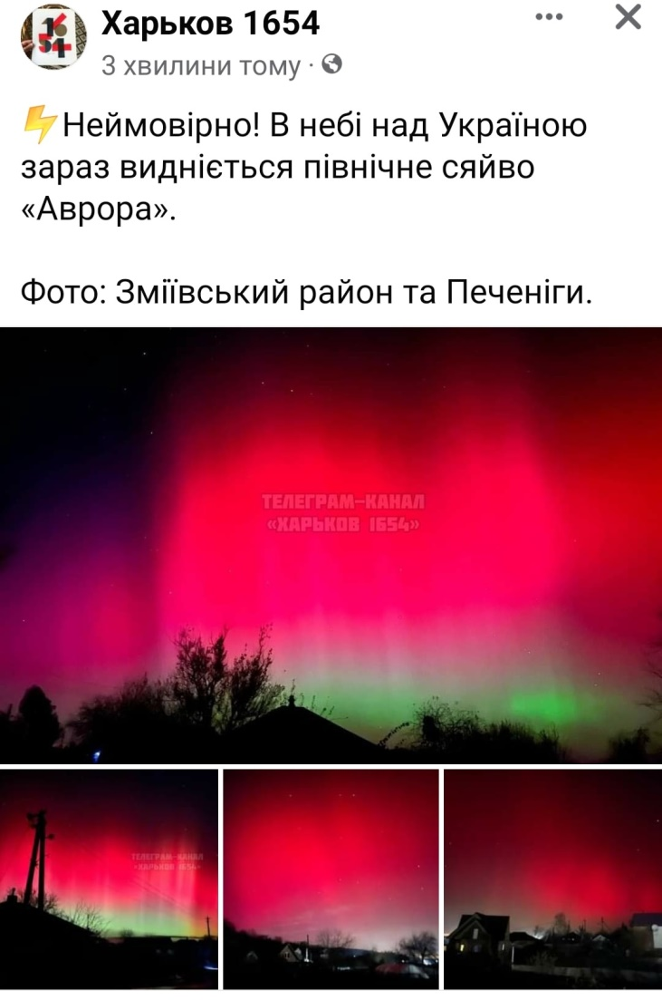
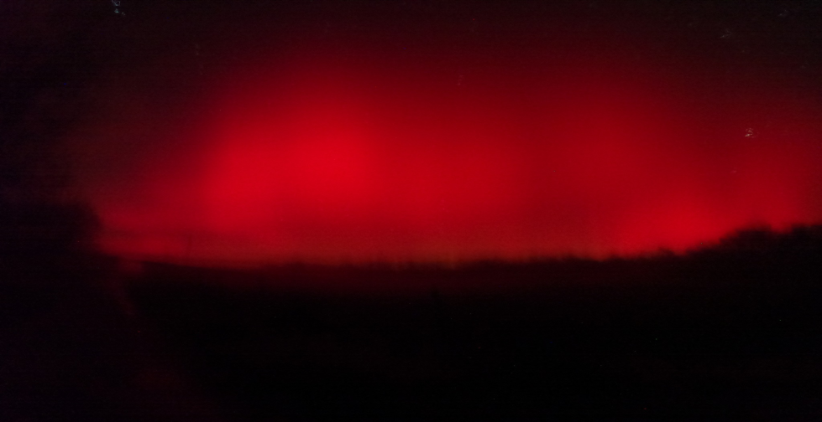

Slide 13
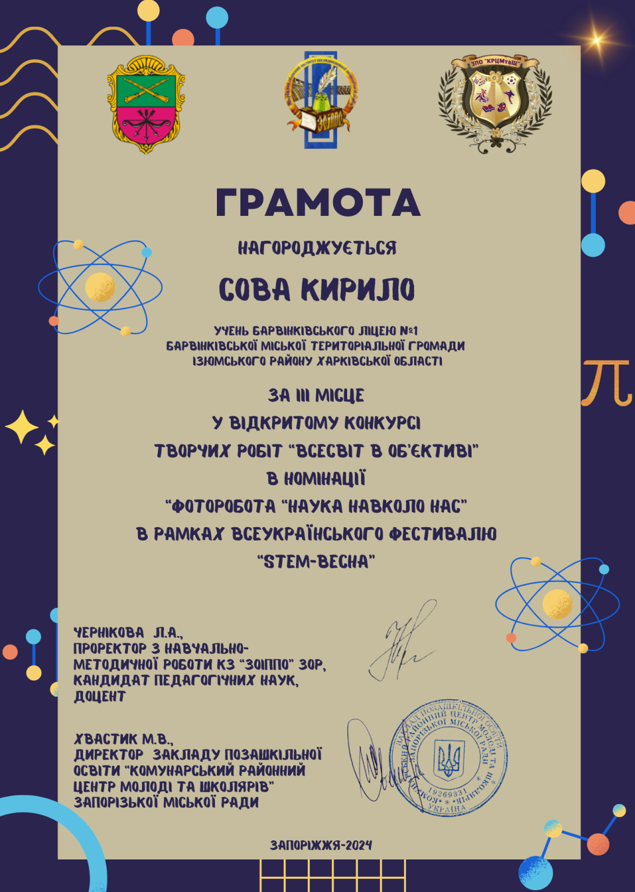

Slide 14
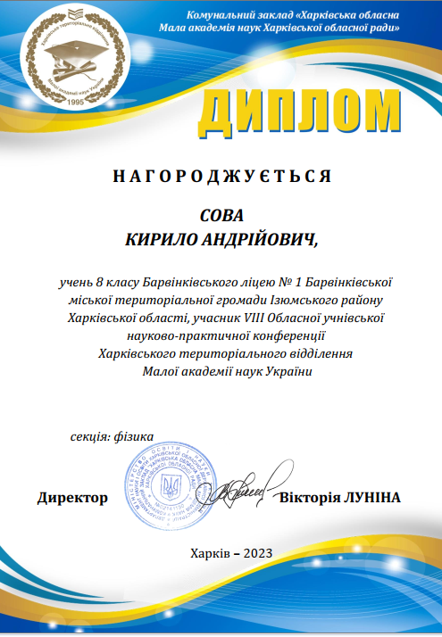
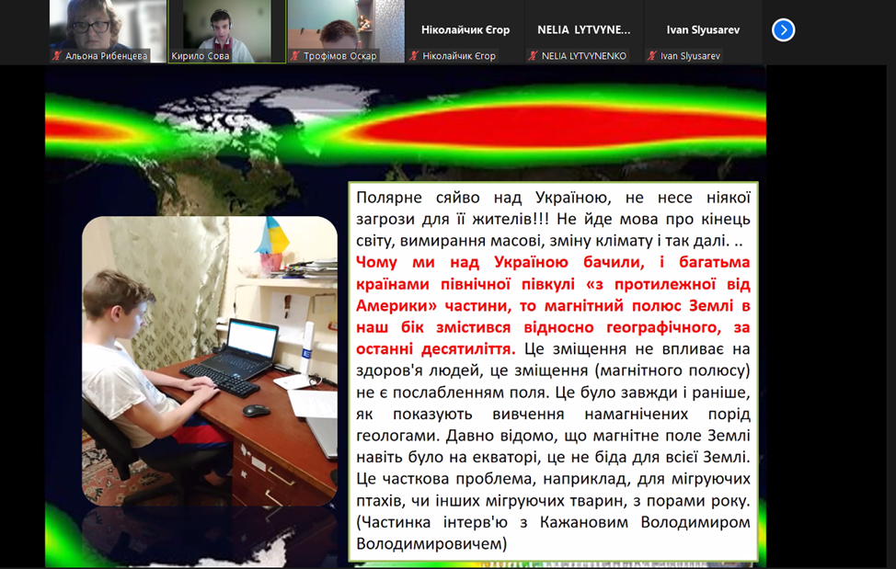
Представлення результатів власного дослідження
на обласній науково-практичній конференції
18.11.2024

Slide 15
Висновок
Північне сяйво – це природне явище, коли у верхніх шарах атмосфери Землі виникають світлові відблиски у вигляді плям чи смуг, які мають різні кольори та зазвичай спостерігаються неподалік від полярних регіонів. Вони виникають завдяки взаємодії сонячного вітру з магнітосферою Землі та зарядженими частинками, що врівноважуються у верхній атмосфері, та надають явищу неймовірну красу. Його поява пов’язана з викидом корональної маси, який нещодавно досягнув Землі. Цього разу, що стається вкрай рідко, внаслідок дуже сильної магнітної бурі сяйво можна було спостерігати і над Україною.
На власні очі спостерігав та досліджував дане явище в м. Барвінкове протягом листопада 2023 року-лютого 2024 року, документував результати спостережень на світлинах (світлини були відправлені на Всеукраїнський конкурс Всесвіт в об'єктиві, де я зайняв ІІІ місце).
Північне сяйво пов’язане з магнітними бурями через взаємодію сонячного вітру з магнітосферою Землі.

Slide 16
Висновок
Під час магнітних бур сонячний вітер може бути особливо активним, і великі кількості заряджених частинок викидаються в простір у вигляді сонячних вибухів і корональних мас-викидів. Коли ці частинки досягають магнітосфери Землі, вони взаємодіють з магнітним полем Землі та можуть викликати різні явища, включаючи магнітні бурі. Під час магнітних бур магнітна активність нашої планети збільшується, і це може призвести до збільшення інтенсивності північного сяйва. Як результат, воно може бути яскравішим під час магнітних бур.
Червоний колір північного сяйва характеризує стан магнітного поля Землі, яке слабшає і пропускає на Землю більше космічного випромінювання.

Slide 17
Список використаних джерел
https://www.youtube.com/watch?v=Hu1abJuWK6E&ab_channel=%D0%A1%D1%83%D1%81%D0%BF%D1%96%D0%BB%D1%8C%D0%BD%D0%B5%D0%A5%D0%B0%D1%80%D0%BA%D1%96%D0%B2
Світлини до роботи надані астраномом Кажановим Володимиром Володимировичем та власні світлини
Штучний інтелект Chat GPT

